Slide 1
振り込め詐欺に あわないために

Slide 2
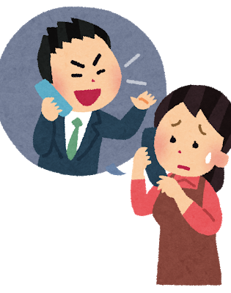
ある日突然…
ある日、息子から電話がかかってきて「風邪を引いたから声が変なんだ」という話の後、「会社のお金が入ったバックを電車内に置き忘れたため、お金が急に必要になったので振り込んで欲しい」と頼まれました。さて、あなたはどうしますか？
すぐにお金を振り込む
落ち着いて１１０番する

Slide 3
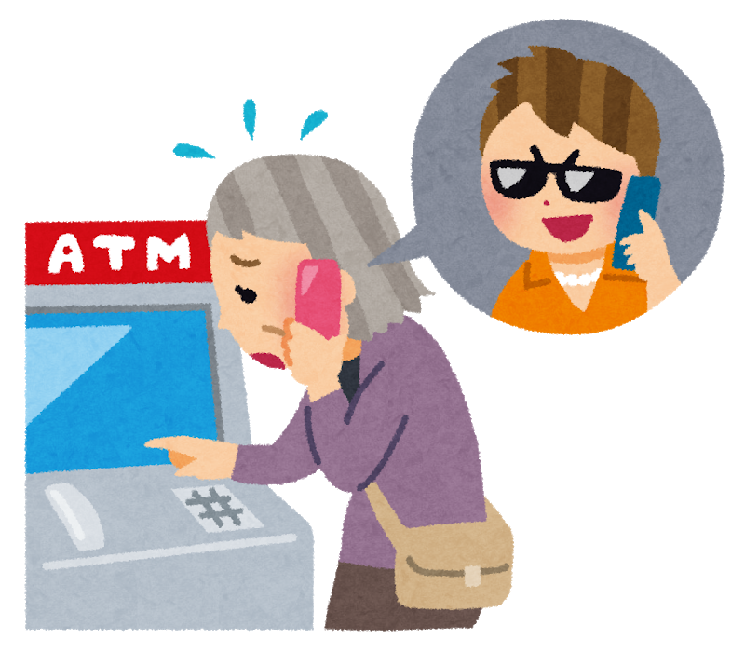
不正解です！
すぐにお金を振り込んではいけません。お金を振り込む前に、自分の家族や親戚又は警察に相談してください。
前のページに戻る

Slide 4
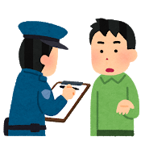
正解です！
怪しい電話があったら、慌てず落ち着いて、自分の家族や親戚又は警察に相談してください。

Slide 5
被害をなくすために
被害をなくすには、家族や社会が「振り込め詐欺」を許さない環境づくりが大切です。最近、別居しているご両親や身内の方と話していますか？「そういえば、最近あまり話をしていない。」という方は連絡をとり、近況だけでなく、振り込め詐欺の手口を話していただき、被害にあわないように注意を呼びかけてください。

